Slide 1
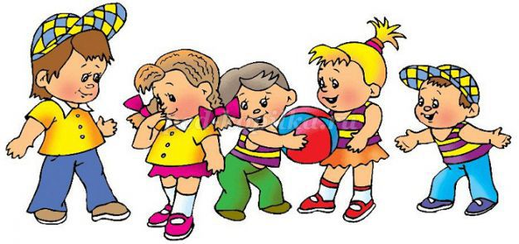
Тиждень здоров’я в Боб’ ятинському НВК “ЗШ I- II ст. – дитячий садок ” під девізом
“ Здоровим будеш – все збудуєш ”
Notes:
Тиждень здоров’я в Боб’ятинському НВК “ЗШ I- II ст. – дитячий садок” під девізом
“”Здоровим будеш – все збудуєш”

Slide 2
“ Від життєрадісності, бодьорості дітей залежить їхнє духовне життя, світогляд, розумовий розвиток, міцність знань, віра в свої сили ” В.Сухомлинський

Slide 3
“ Ми веселі дошкільнята , щоб здоровими зростати , треба весело нам грати , фізкультуру поважати ”

Slide 4
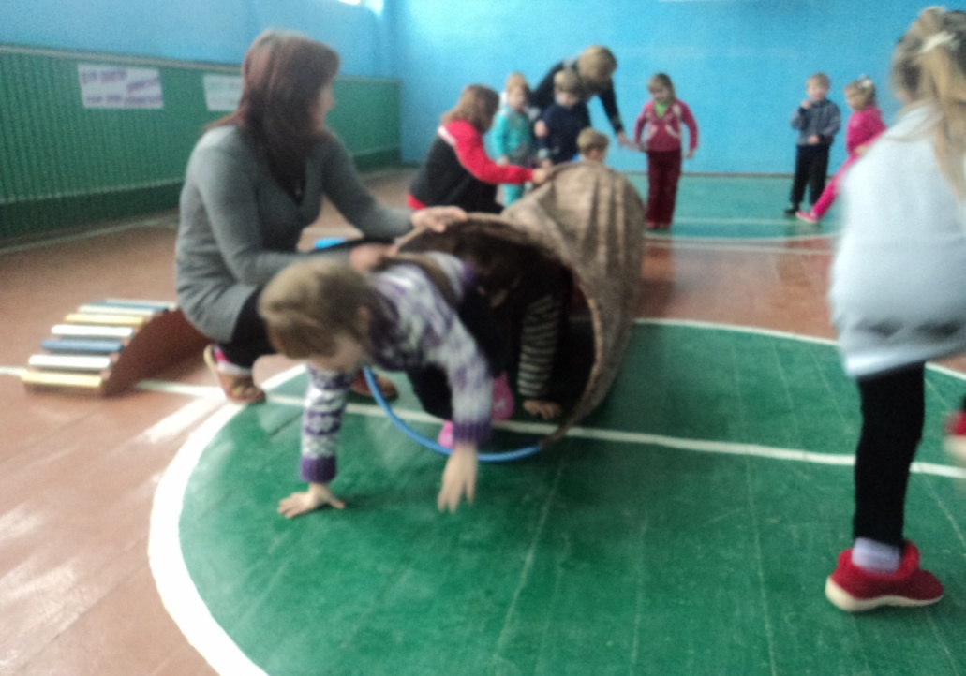
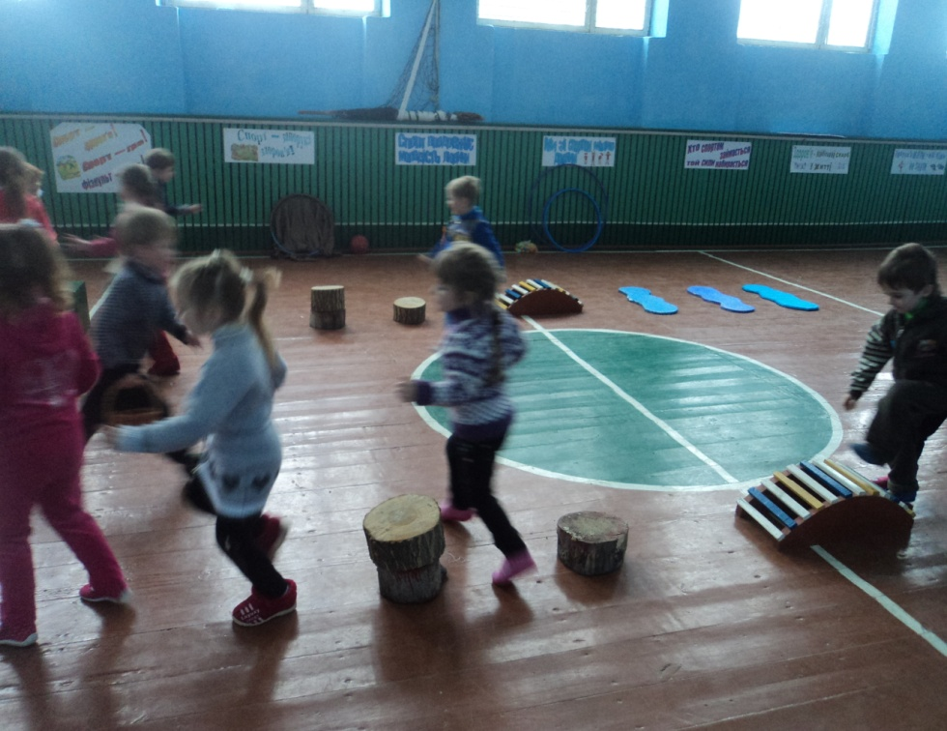
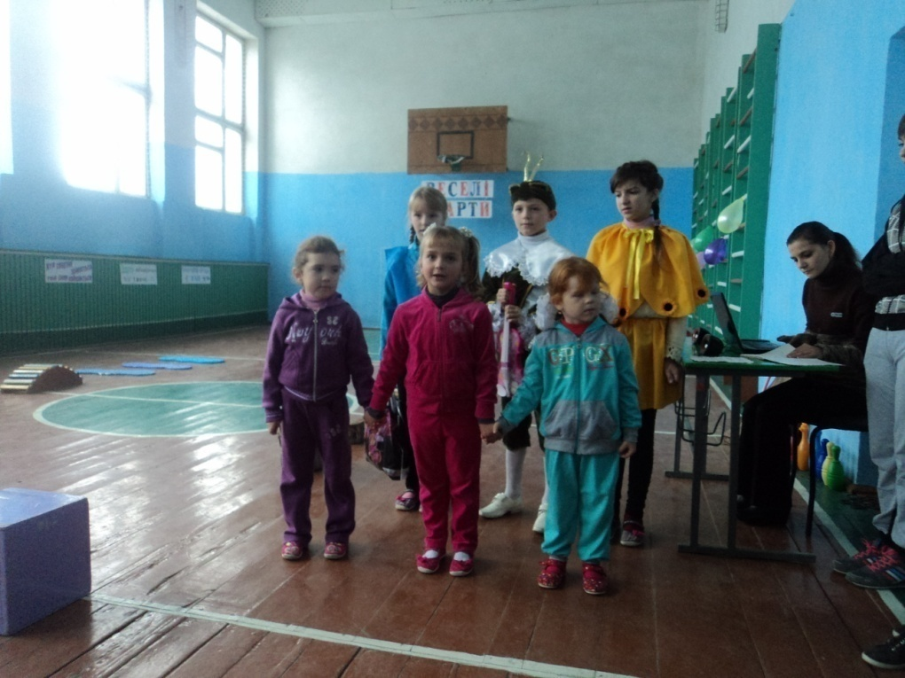

Slide 5
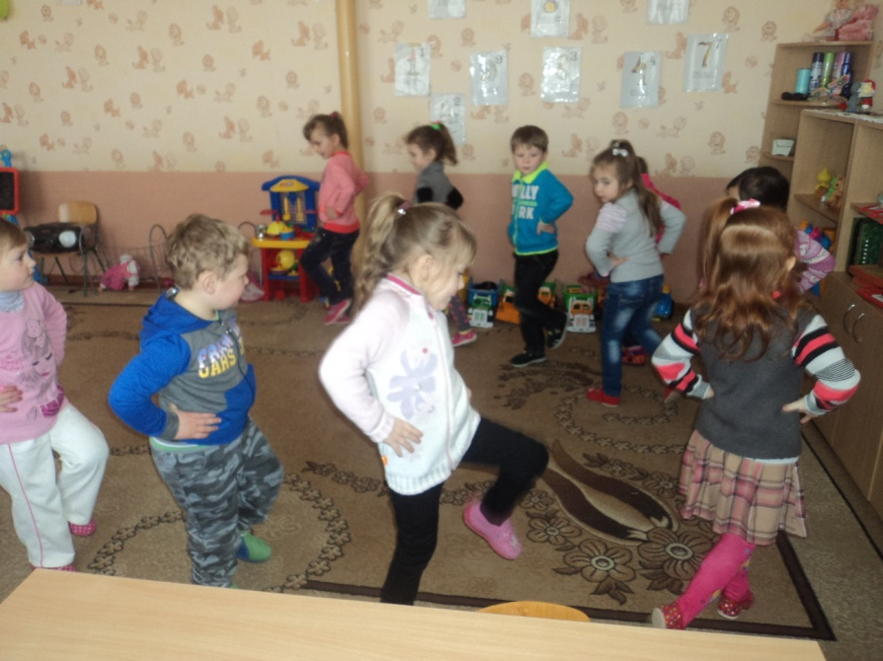
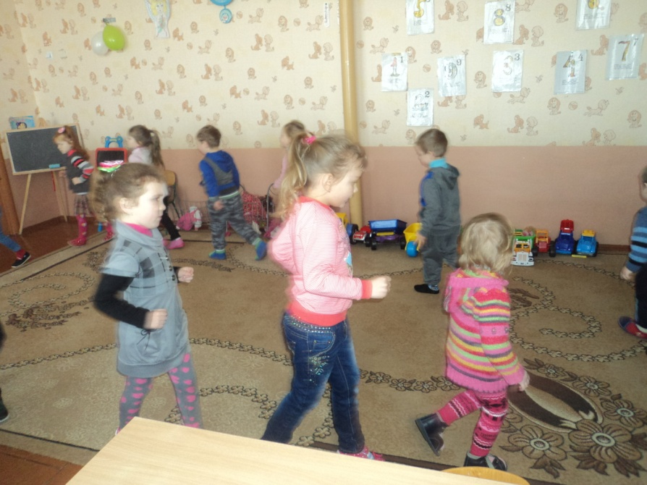
По порядку стройся в ряд! На зарядку всі підряд!

Slide 6
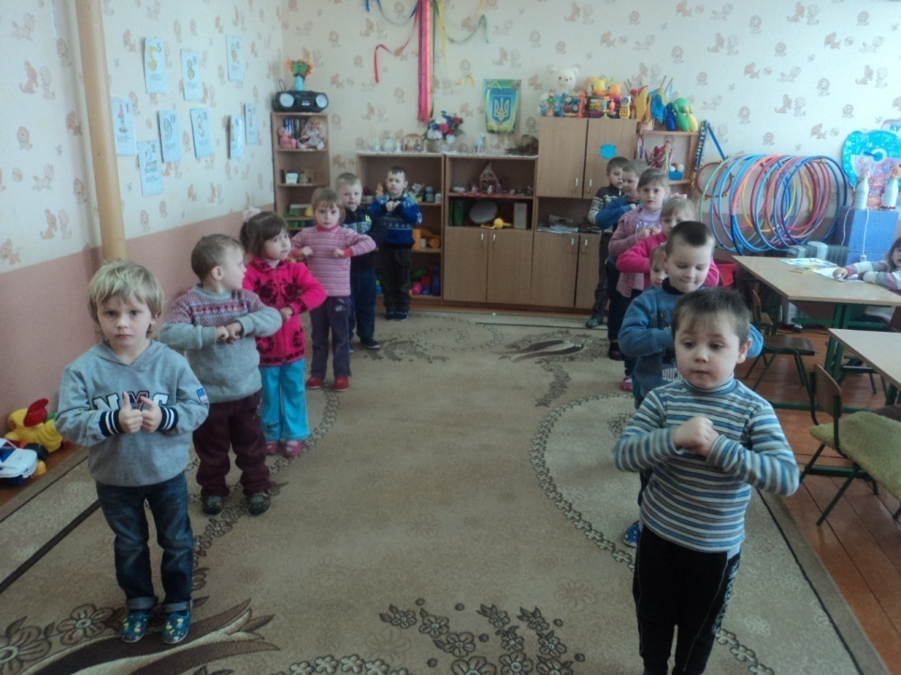
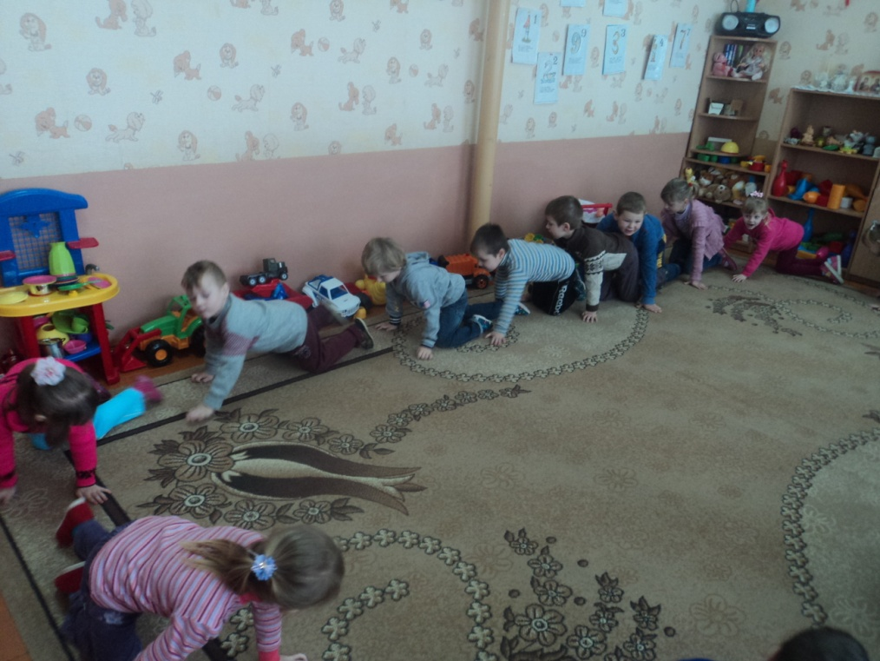
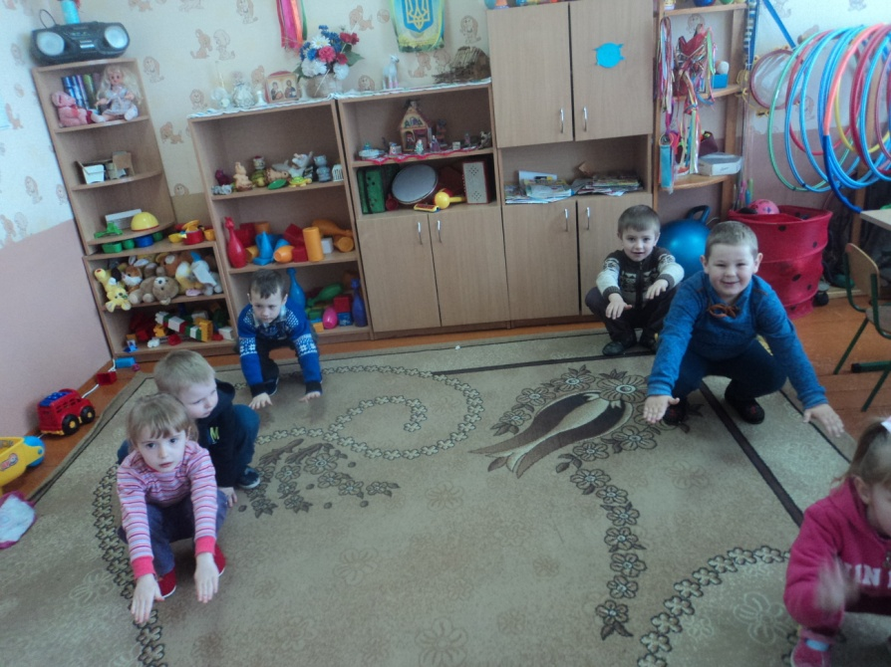

Slide 7
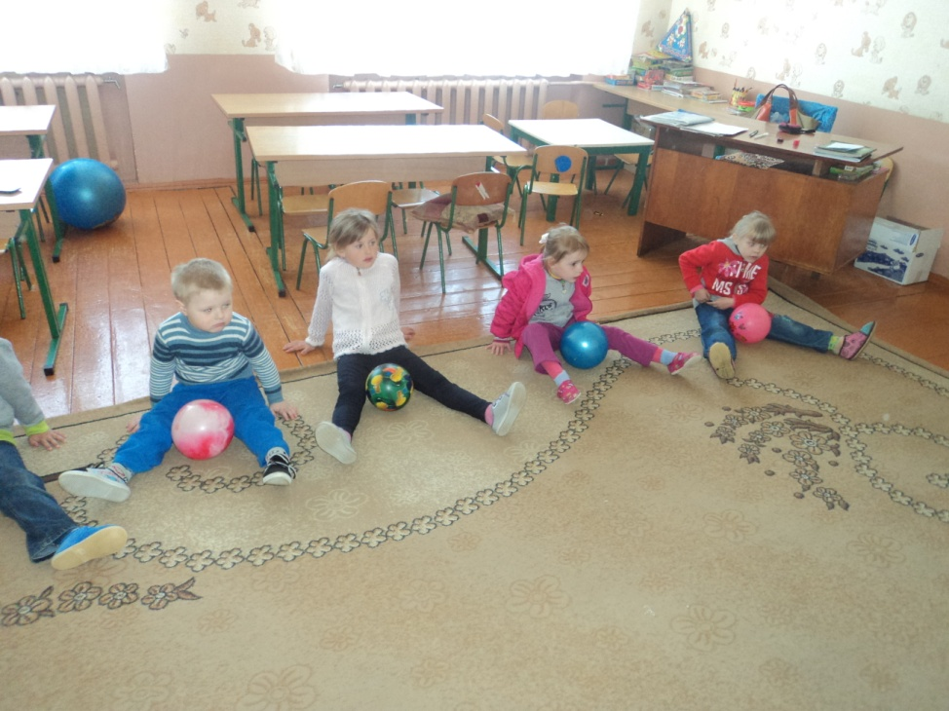
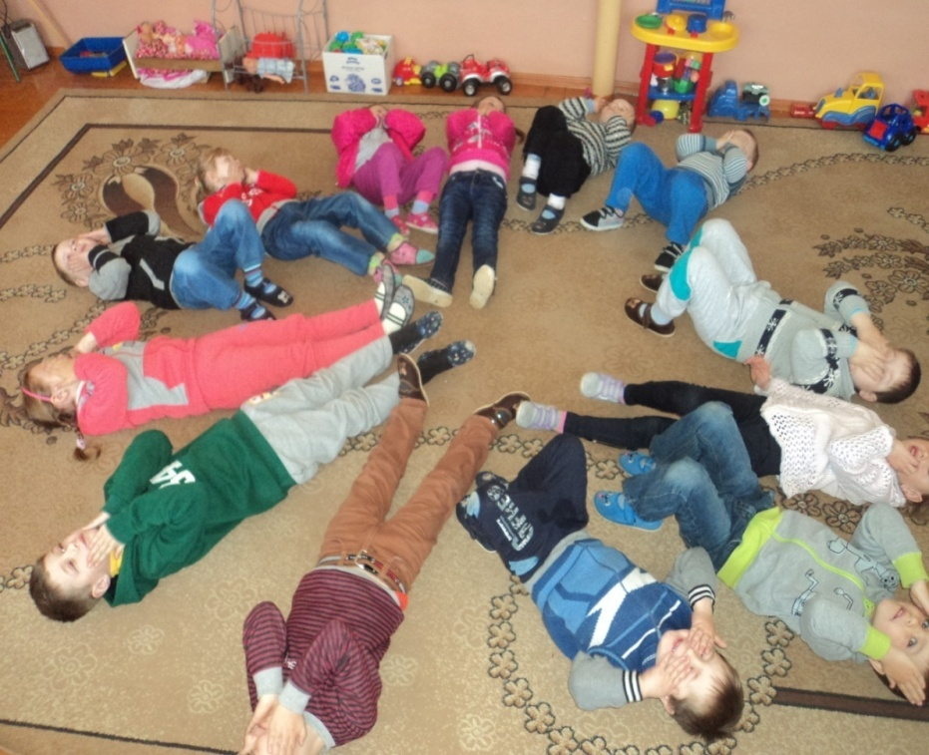
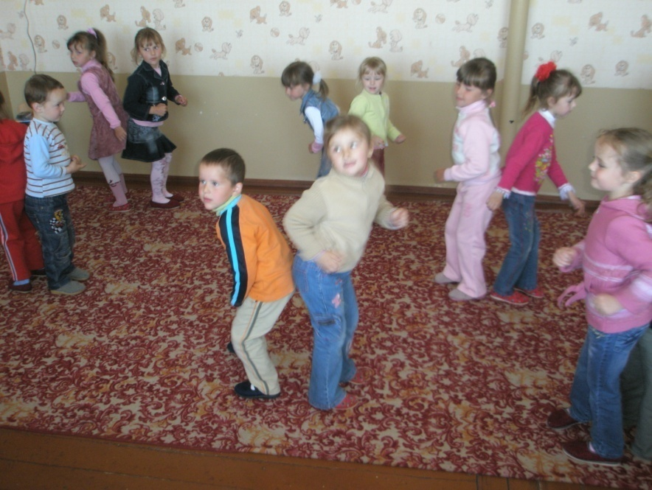

Slide 8
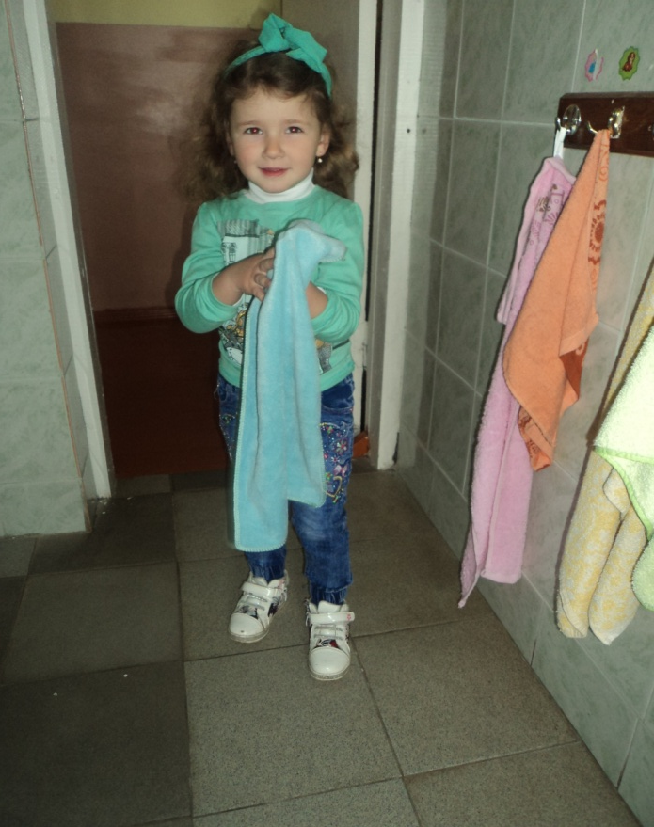
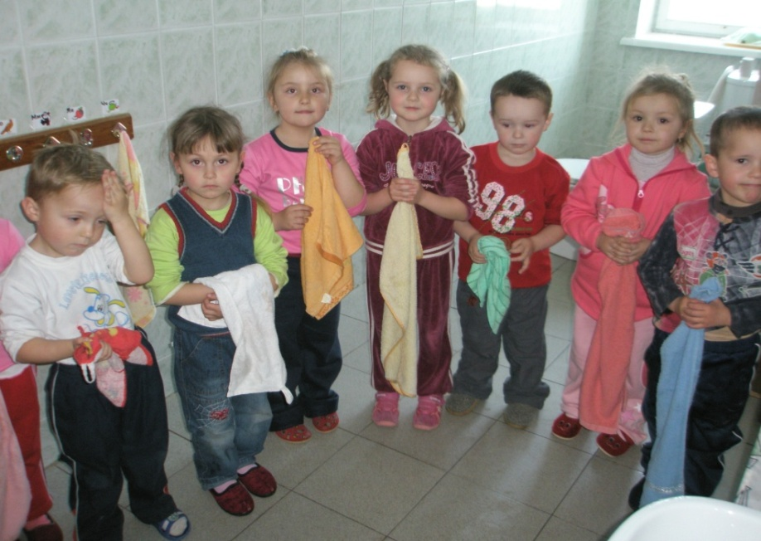
Миєм ручки , зубки, личко – це корисна добра звичка . Чистота і рух несуть нам здоров’я і красу.

Slide 9
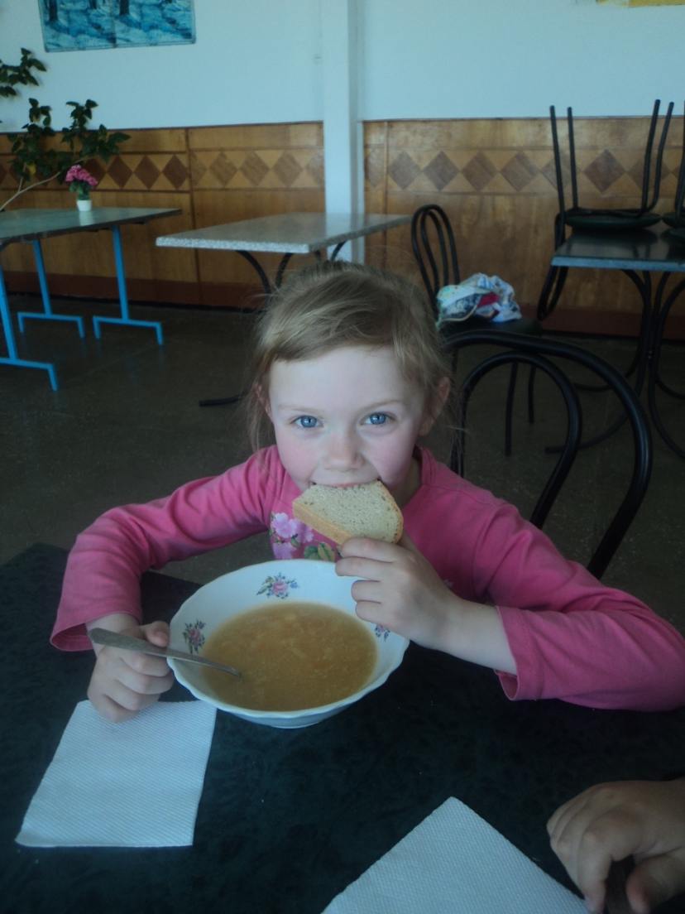
Хто здоровий добре їсть, той нормальний має зріст. Хто ж у справах вибирає, той здоров ’ ячка не має.

Slide 10
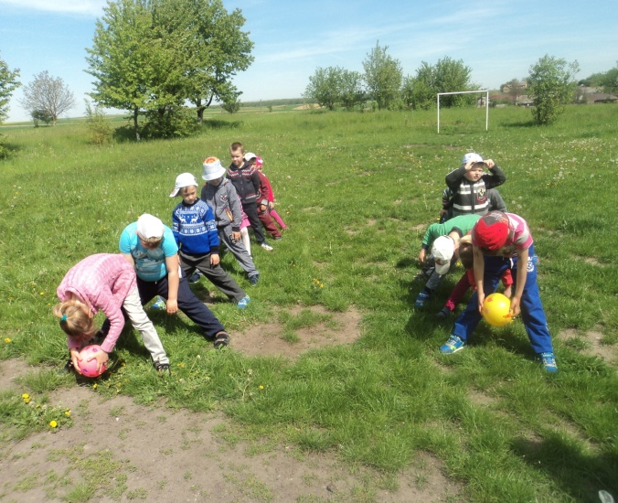
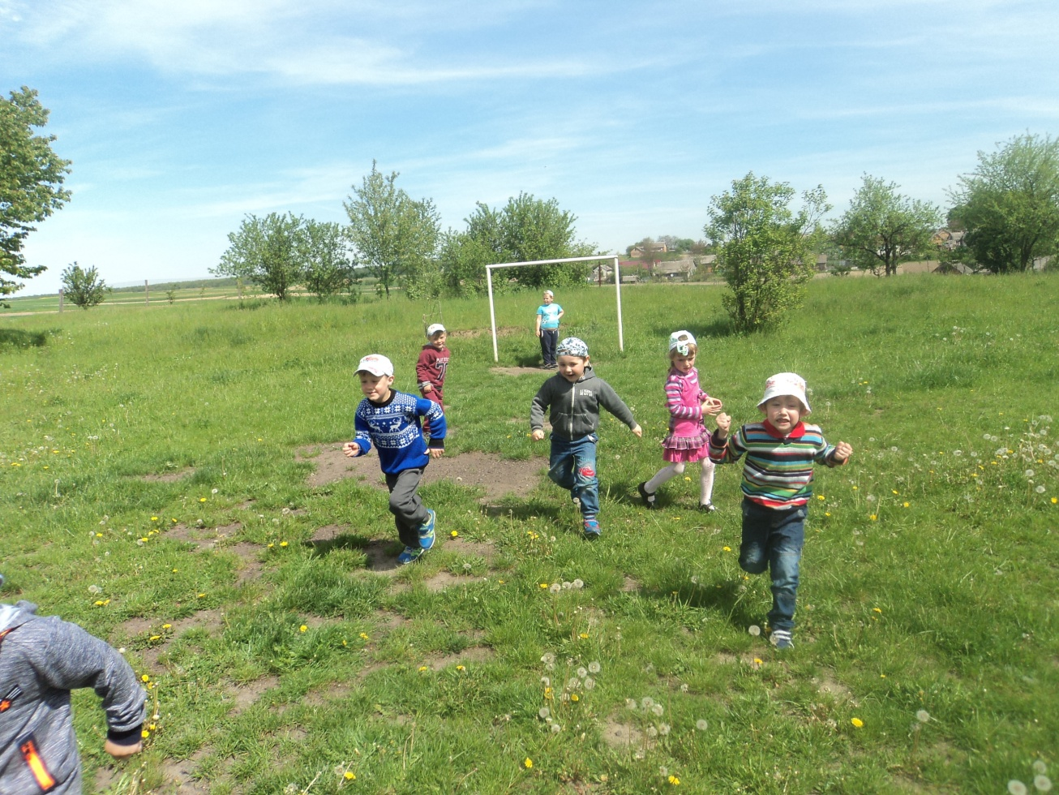
Ти любиш бігати, стрибати.
Грати тугим м’ ячем .
Ти виростеш здоровим! Ти будеш силачем!

Slide 11
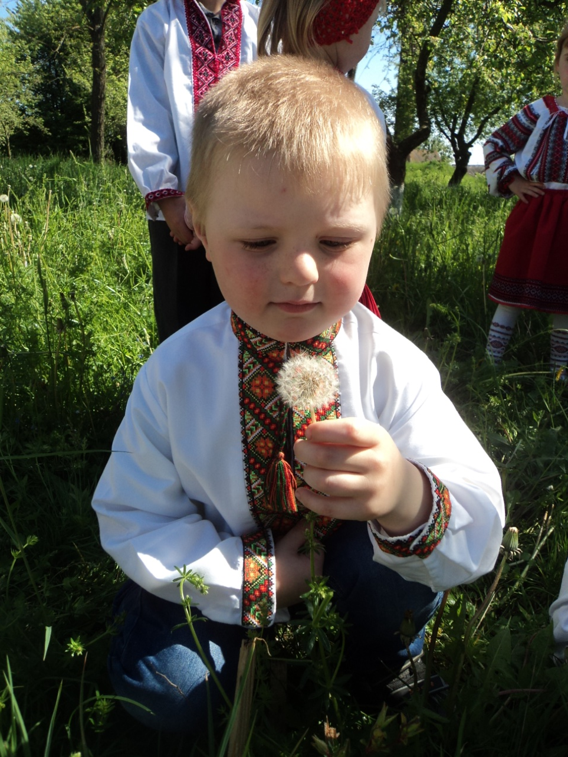
Хто здоровий той сміється. Все йому в житті вдається . Це ж чудово для дитини!

Slide 12
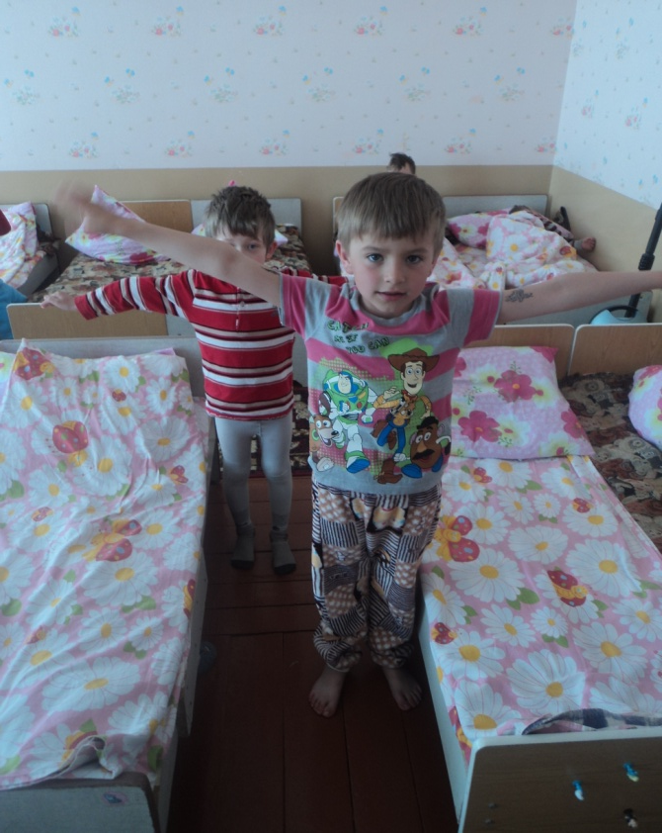
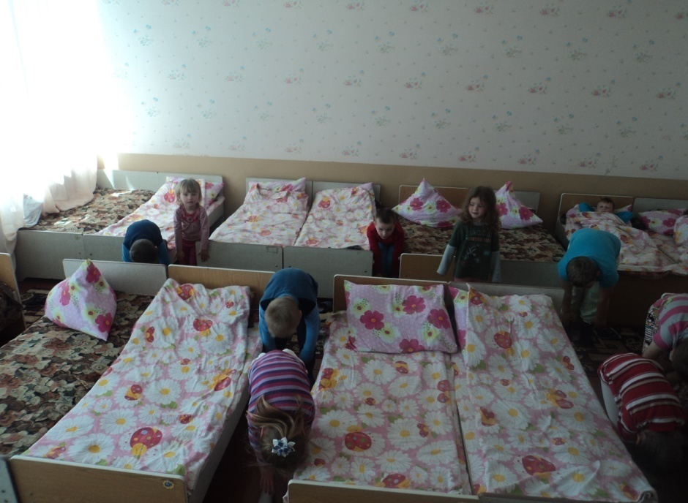
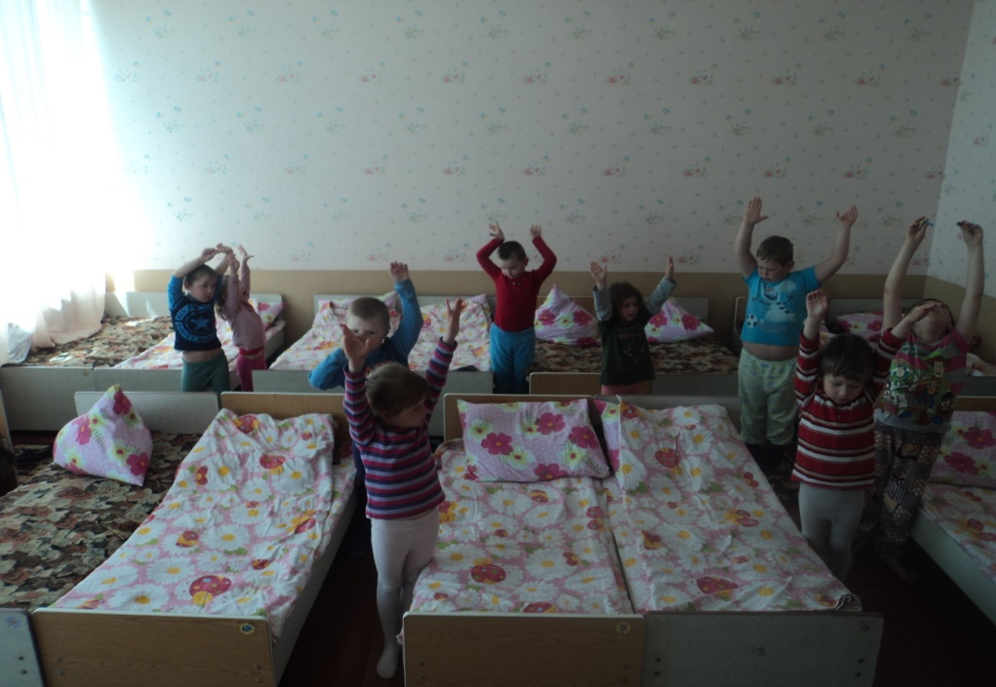

Slide 13
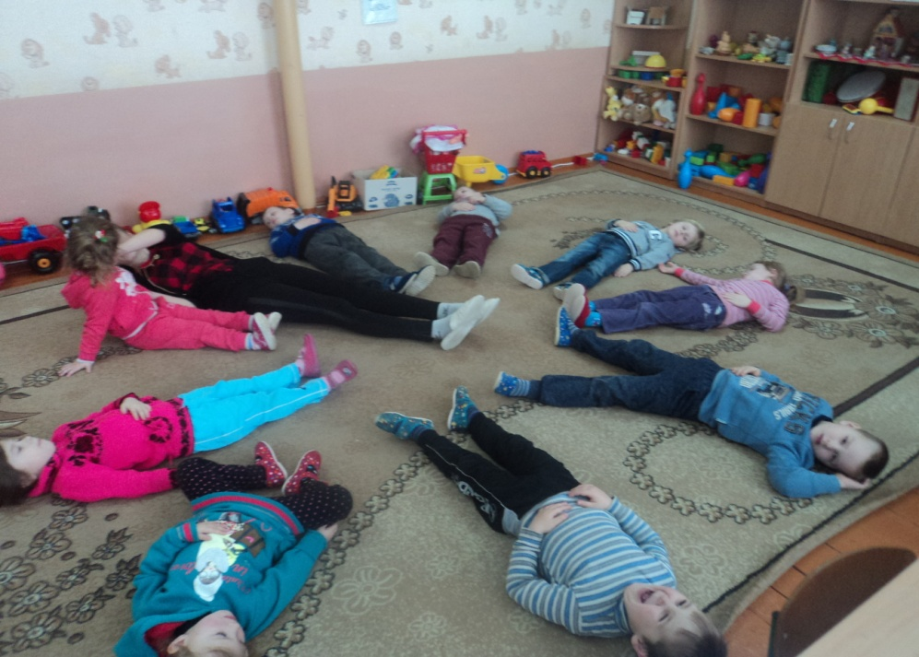
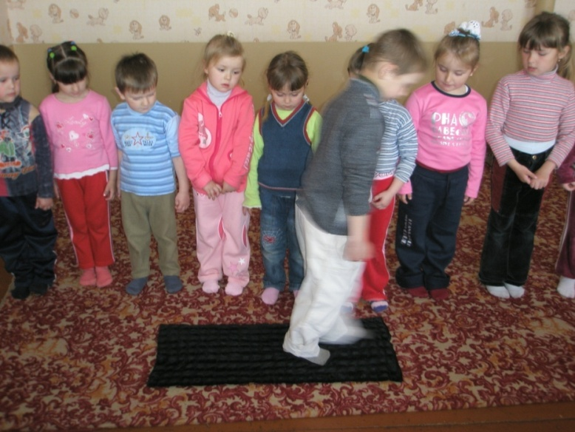
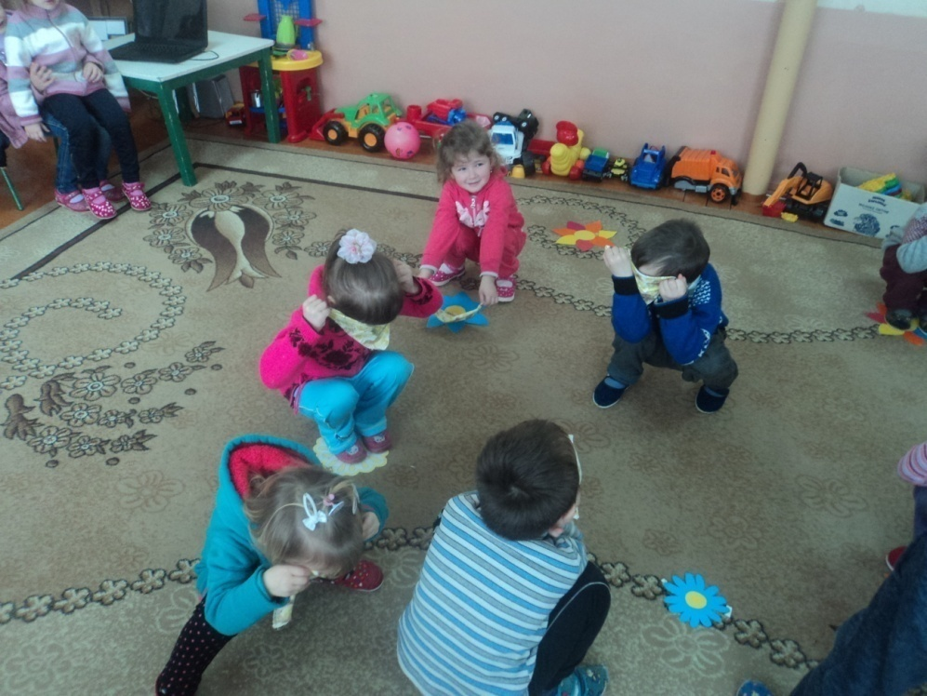
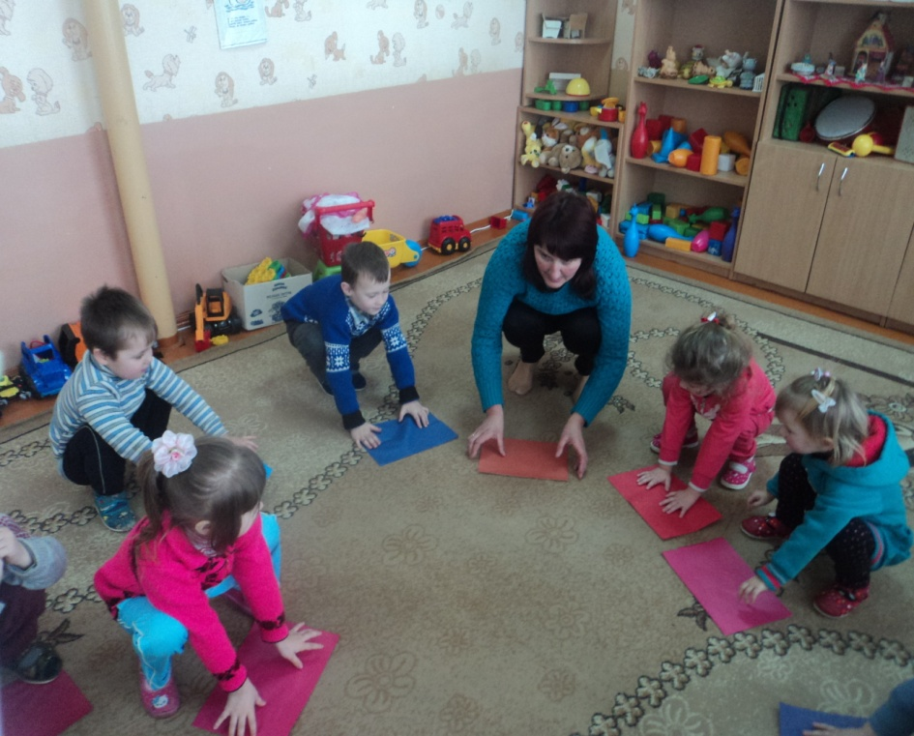

Slide 14
